Slide 1


Виртуальная выставка
"Перелётные книги"
Библиотека НППК

Slide 2

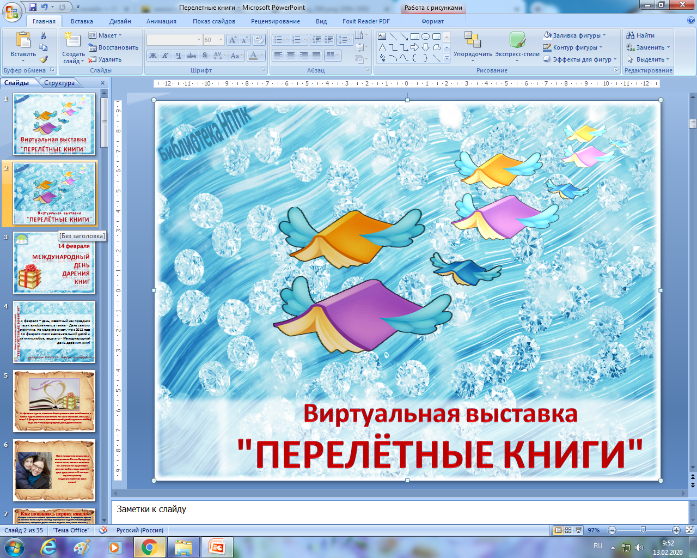

14 февраля –
день, известный
как праздник всех влюбленных,
а также – День святого Валентина
Но мало кто знает, что с 2012 года
14 февраля стало знаменательной датой
и для книголюбов, ведь это – Международный день дарения книг!

Slide 3

Идея праздника родилась у американки
Эмми Бродмур после того,
как сын спросил ее, почему не существует дня, когда бы люди дарили друг другу книги.
И теперь эту инициативу
поддерживают во всем мире!

Slide 4
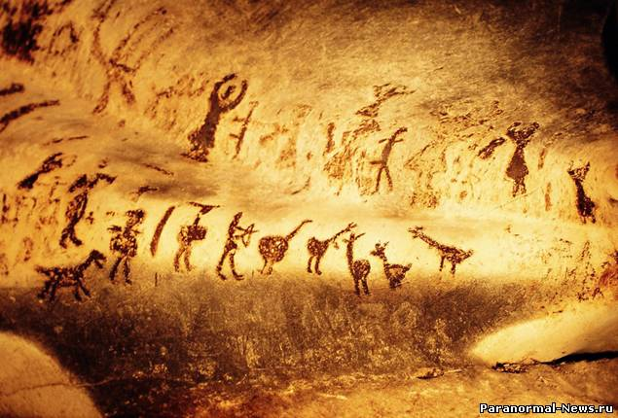
Как появилась
первая книга?
История книги тесно связана с развитием письменности.
В стародавние времена на земле не было книг, так как люди ещё не умели их делать.
Но необходимость записывать,
передавать другим какие то сведения,
опыт, знания возникла у людей очень давно.
Поэтому «страницами» древних книг становились камни, стены пещер, щиты воинов.
Писали на всём...

Slide 5
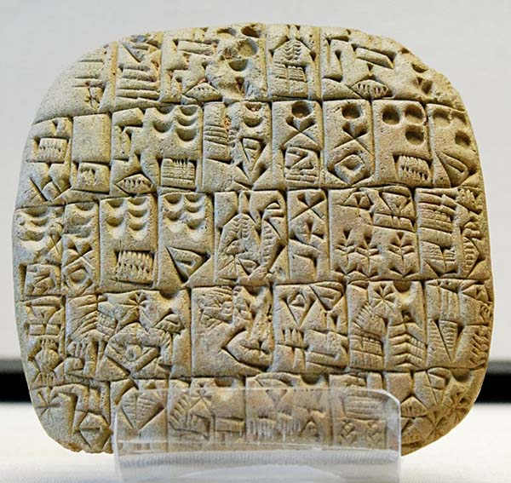
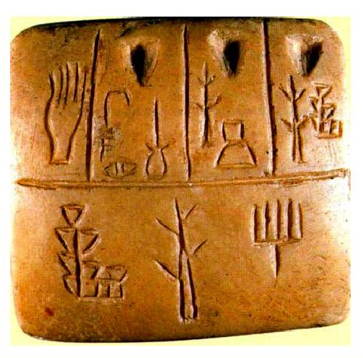
Со временем древние люди додумались писать на глиняных табличках, которые потом высушивали и обжигали на огне
Глиняная табличка из Тулуппака
Глиняная табличка из Месопотамии

Slide 6
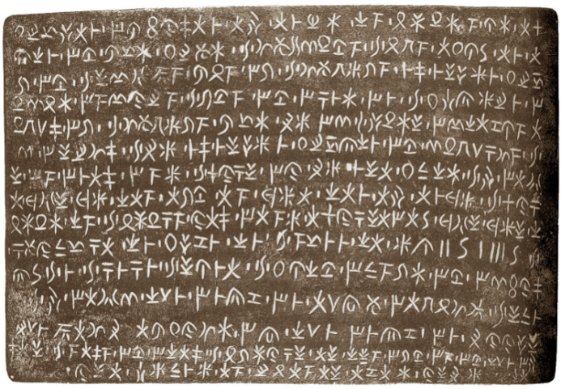
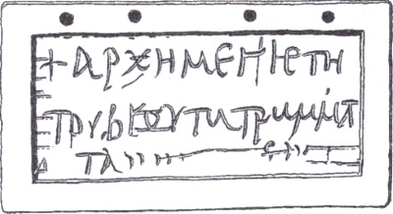
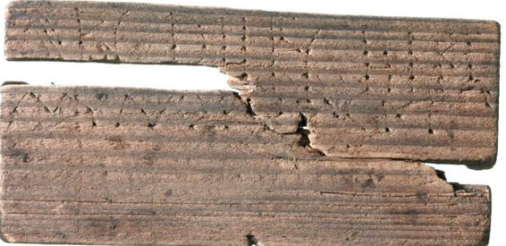
Но разве много
можно было написать
на этих страницах?
К тому же книги эти были тяжёлые и некрасивые.
Когда, к примеру,
какой-то учёный собирался в дорогу
и брал с собой 2-3 такие «книги», ему нужна была для этого целая телега
Бронзовая табличка из Идалиона
Школьная восковая табличка
Деревянная табличка из Лондона

Slide 7
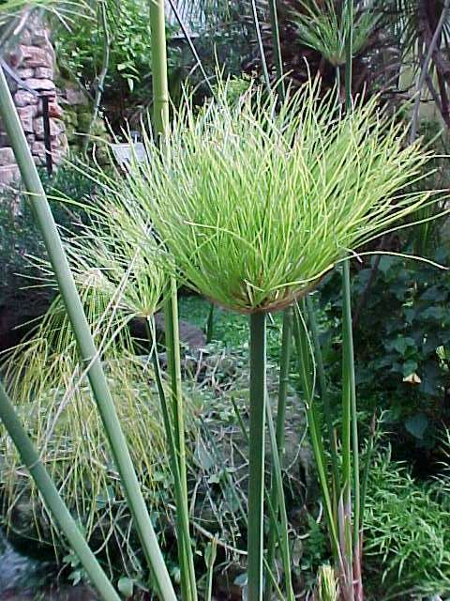
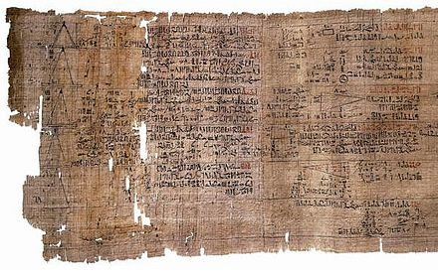
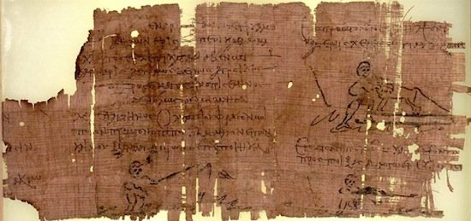
Папи́рус — писчий материал,
в древности распространённый в Египте, а позднее — на всём пространстве античного мира.
Для изготовления папируса использовалось одноимённое водно-болотное растение.
Папирус был в употреблении до XII века, вплоть до вытеснения бумагой
Папирус
Математический папирус Ахмеса
Оксиринхские папирусы

Slide 8
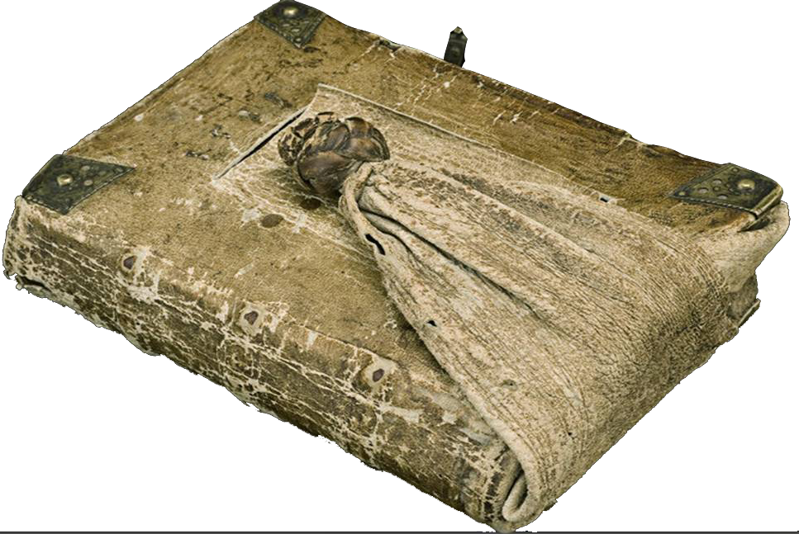
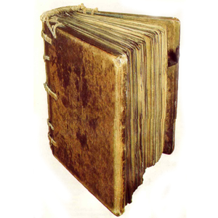
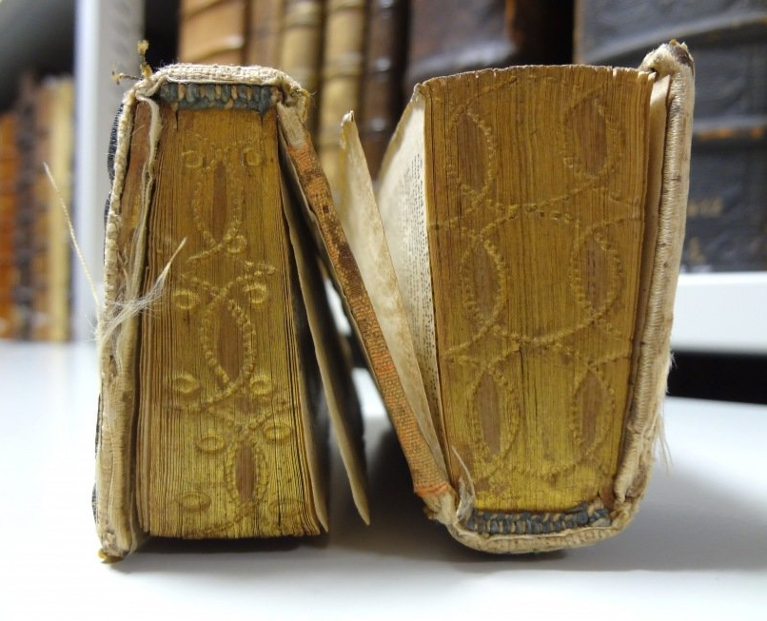
Первые книги средневековья уже почти
не отличались от современных по форме.
Они состояли из множества страниц и имели обложку. Такие книги были очень дорогими

Slide 9
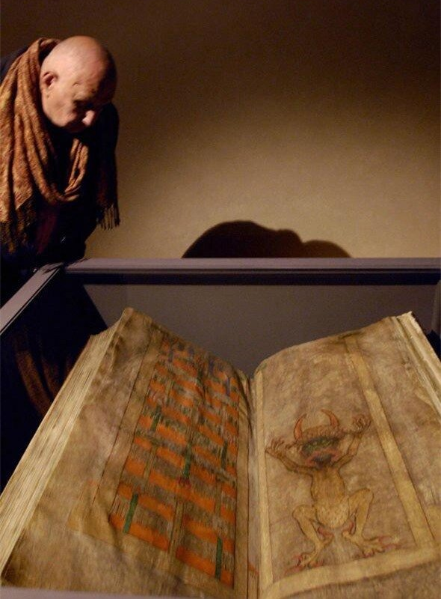
В XVII веке шведская королева Кристина получила в подарок уникальную вещь –
«Библию Дьявола»,
которая является одним
из самых известных манускриптов
в человеческой истории.
75 кг весят 312 страниц пергаментных свитков.
160 телят были заколоты, а содранная с них кожа высушена, чтобы сделать пергамент, а потом нанести на него таинственные письмена, которые
могли разобрать лишь местные грамотеи

Slide 10
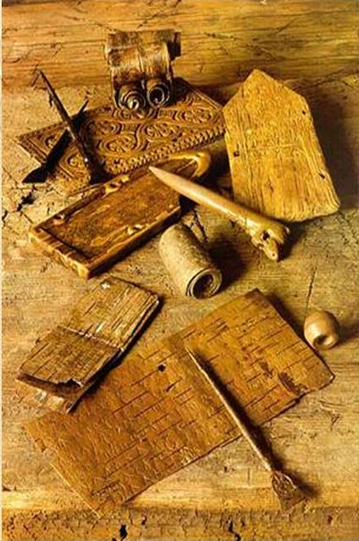
Традиционным материалом для письма
в XI-XV веках на Руси была берестяная грамота.
Впервые их в большом количестве обнаружили
в Великом Новгороде
в начале XX века.
Береста была непрочным дешевым материалом
и использовалась
в основном для
частной переписки.
Более важные документы писали на пергаменте

Slide 11
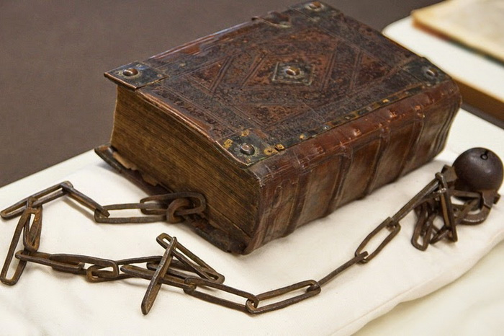
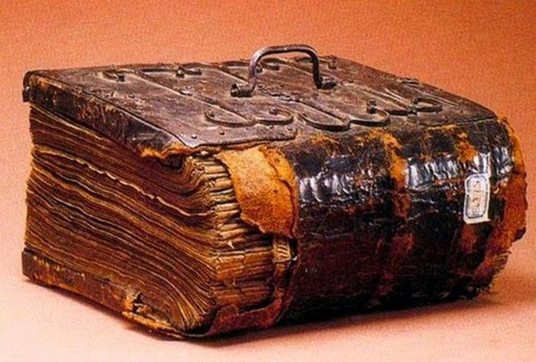
Книгопечатание –
новая страница в истории появления книги.
Рукописи стоили дорого,
и позволить себе роскошь
иметь их дома могли только
очень богатые люди.
Государства нуждались
в большом количестве образованных людей.
Но студенты не могли себе позволить
покупать дорогостоящие фолианты.
Чаще всего книга имелась только у профессора, который читал лекцию, а слушатели
должны были ее запоминать

Slide 12
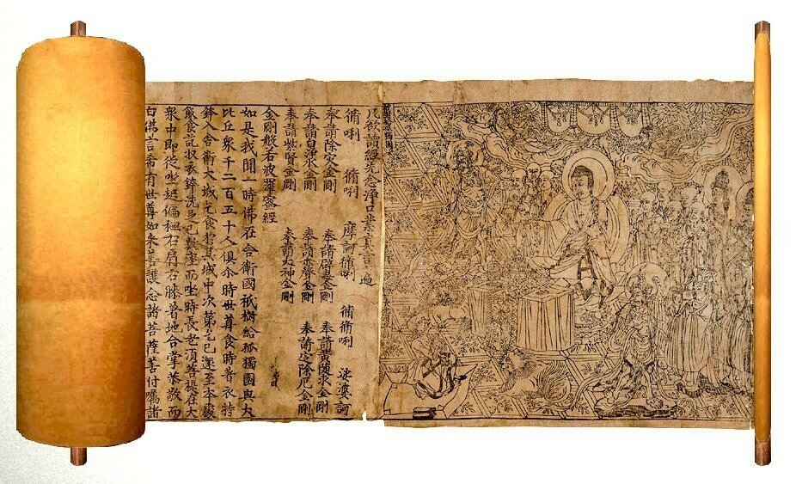
Книгопечатание было изобретено дважды:
в Китае и в средневековой Европе.
К тому времени в Китае и на Востоке уже применялась ксилография, то есть оттиск
с деревянной доски, на которой вырезаны буквы.
Это были еще даже не книги в привычном
нам понимании, а свиток, обернутой вокруг деревянной основы. Этот способ записей был очень дорогим и трудоемким
«Алмазная сутра» длиной почти
в пять метров, изданная в 868 году

Slide 13

Согласно историческим источникам бумагу изобрел
Цай Лунь (50-121гг.),
что чётко зафиксировано
в Книге Поздней Хани.
Бумага, изобретённая им,
по своим свойствам очень была похожа на бумагу, которую мы используем в наши дни.
Цай Лунь использовал кору деревьев,
волокна конопли, тряпки и остатки
рыболовных снастей в качестве сырья для производства бумаги, которое его помощники измельчали и взбивали до тех пор,
пока из них не выделялись отдельные волокна

Slide 14
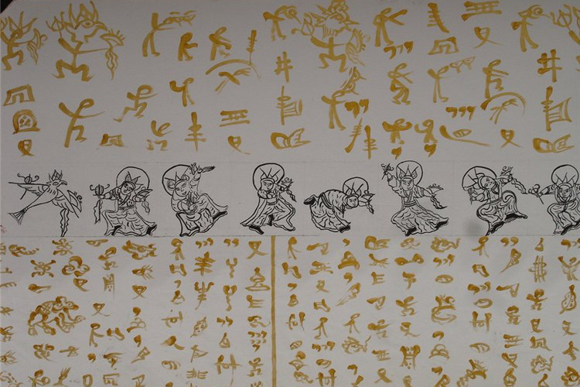
Эти волокна вместе с образовавшейся
мякотью и целлюлозой смешивали
вместе с большим количеством воды.
Волокна перекрещивались и образовывали
очень тонкий, прочный материал

Slide 15
Смесь нагревали
и в резервуар с этой массой опускали тонкую плиту,
и каша из целлюлозы
и волокон осторожно вынималась из воды.
Плиту помещали
на плоскую поверхность
и сушили на солнце.
Образовывалась очень тонкая пленка из волокнистого материала, которая и становилась
основой для изготовления листа бумаги.
Такой лист бумаги отличался высокой
прочностью и идеально подходил для того,
чтобы писать на нем чернилами

Slide 16
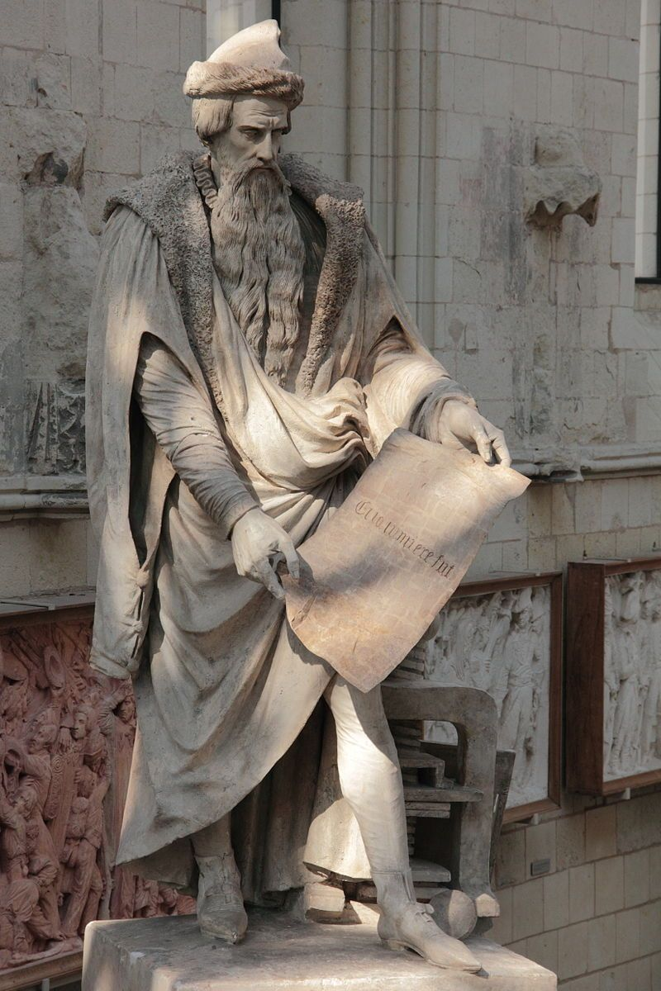
В Европе отцом книгопечатания
считается
Иоганн Гутенберг,
создавший первый печатный станок
и придумавший наборный шрифт
примерно
в 1440 году

Slide 17
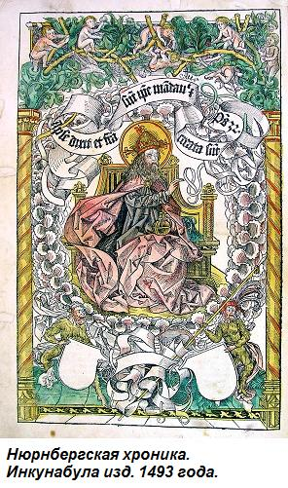
Первые печатные книги,
их ещё иногда называют инкунабулами, были очень похожи на рукописные.
С большим количеством гравюр, стилизованным шрифтом и богатыми обложками.
Стоили они примерно
так же дорого,
как и рукописные,
потому как процесс создания таких книг был чрезвычайно трудоёмким

Slide 18
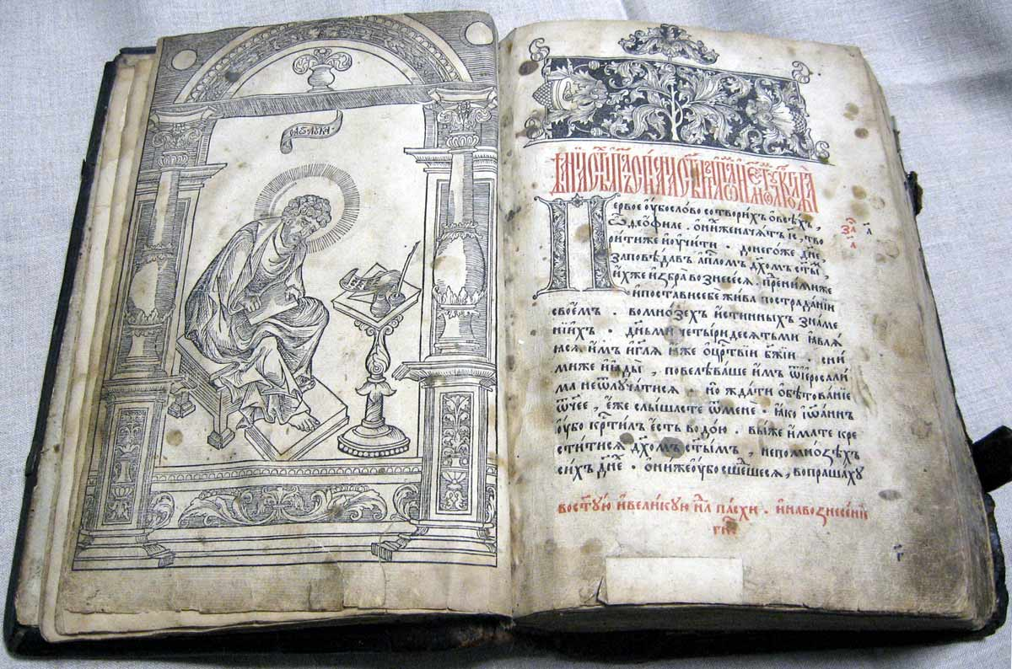
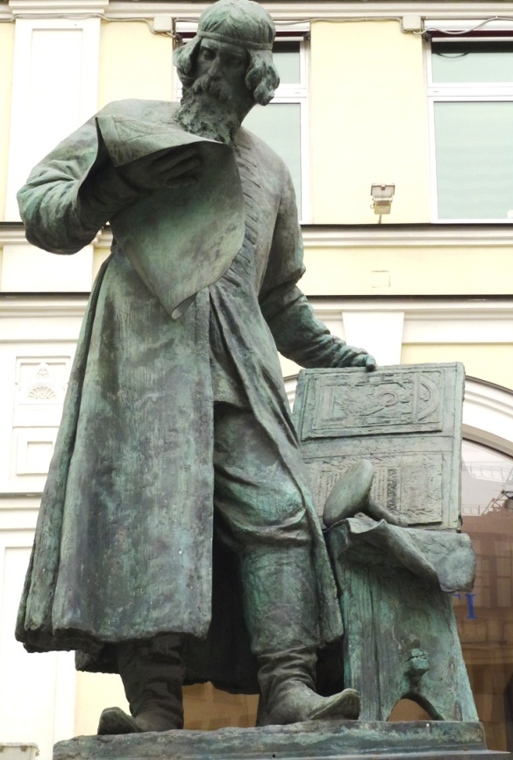
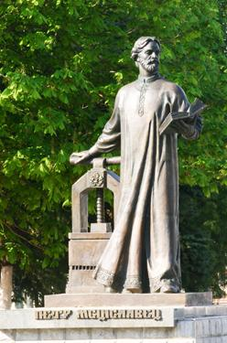
Когда появилась первая печатная книга на Руси?
Это знаменательное событие произошло
в 1564 году. Первой печатной книгой Руси стал «Апостол» - настоящий шедевр, созданный Иваном Федоровым и Петром Мстиславцем

Slide 19
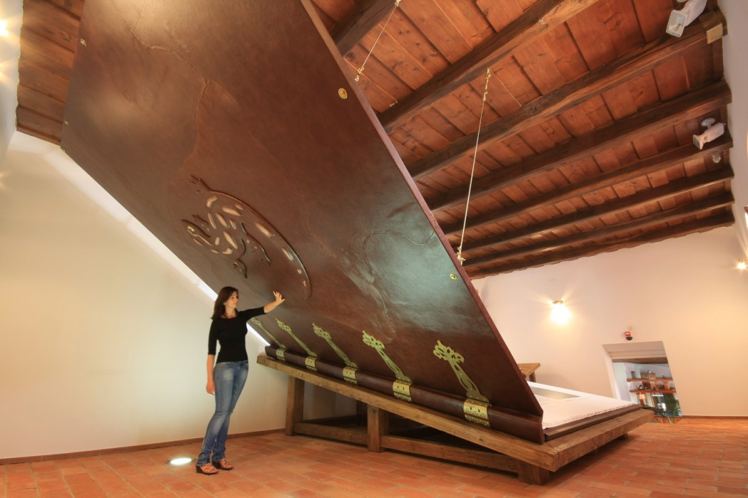
Самые необычные книги
Долгое время самым большим печатным изданием в мире являлась так называемая «Суперкнига», которая была издана в далеком 1976 году американском городе Денвер.
Имеет следующие габариты:
высота — 3,07 м, ширина — 2,74 м, вес — 252,6 кг,
при этом в ней всего лишь 300 страниц

Slide 20
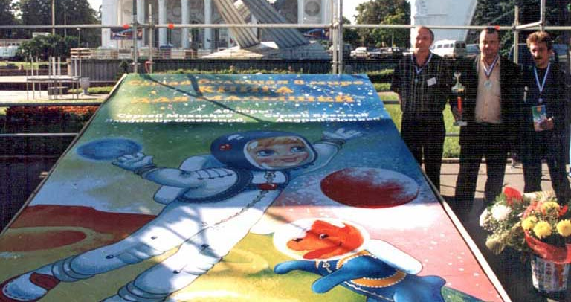
Самые необычные книги
В 2004 году в России появились на свет книга, превзошедшая своими параметрами предшественницу-рекордсменку.
Это «Самая большая книга для малышей».
В ней всего 4 страницы и 12 стихотворений,
зато они высотой 6 метров, шириной 3 метра
и весом 492 килограмма

Slide 21
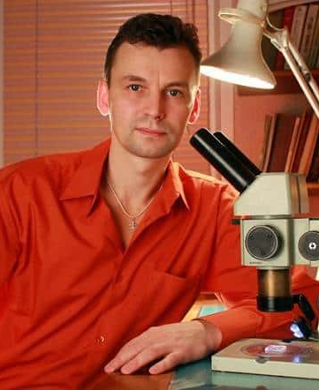
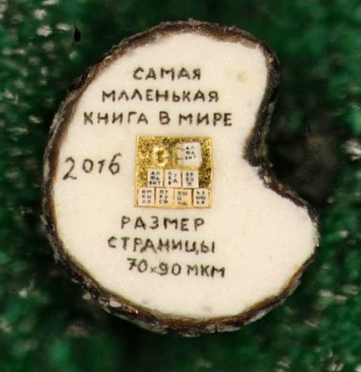
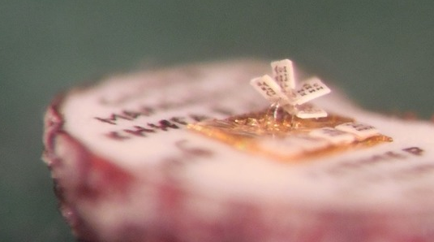
Самые необычные книги
Самую маленькую книгу
в мире, которая сразу же была занесена в книгу рекордов Гиннеса,
создал новосибирский художник
Владимир Анискин.
Рекорд был зафиксирован
30 марта 2016 года.
Книга выполнена
на половинке
макового зернышка

Slide 22
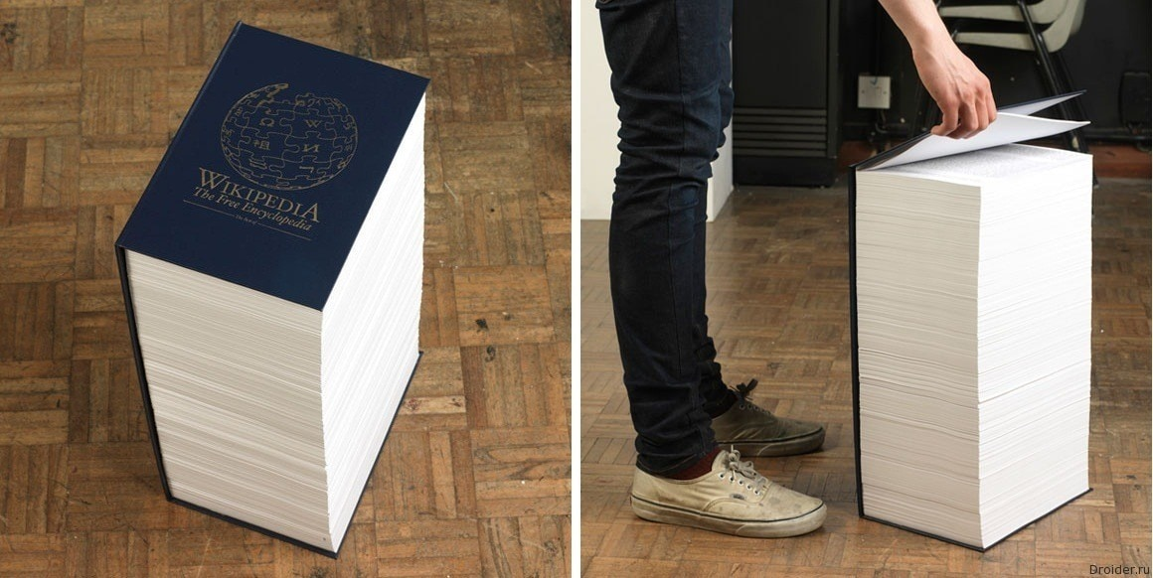
Самые необычные книги
Существует несколько рекордно-толстых книг. Одна из них – «WIKIPEDIA», представляющая собой статьи из Интернета, собранные в одном печатном издании (5 тысяч страниц). Напечатана она была только ради того,
чтобы попасть в Книгу рекордов Гиннеса

Slide 23
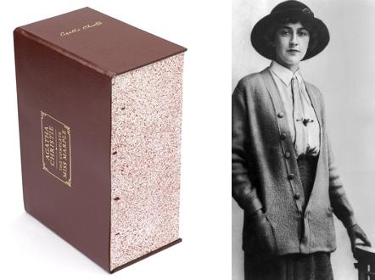
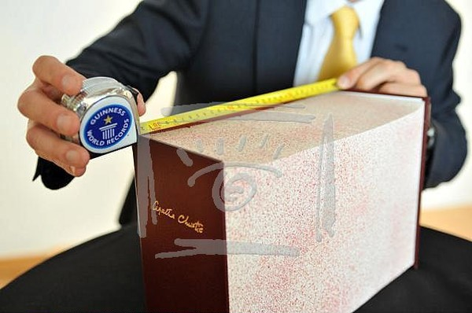
Самые необычные книги
Другая книга-рекордсмен – самый толстый
в мире труд о мисс Марпл. Все творчество Агаты Кристи разместилось на 4032 страницах. Толщина книги – 322 мм, а вес – 8 кг.
Для чтения такая книга так же малопригодна, как и Wikipedia, и тем не менее,
её было напечатано 500 копий

Slide 24
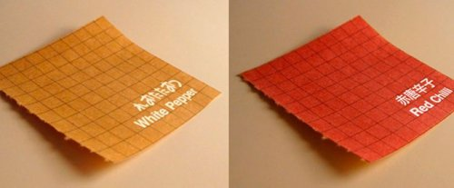
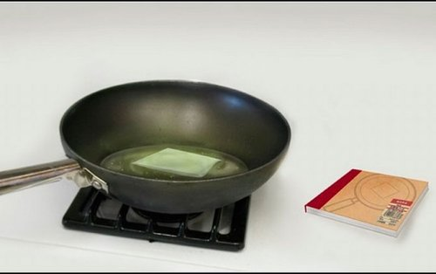
Самые необычные книги
Дизайнеру Нику Бамптону скучно хранить специи в предназначенных для этого емкостях, и он предлагает альтернативный способ хранения.
Оторвав нужный листок-специю
из Книги-приправы, его нужно положить
на сковородку: влага и температура сделают
свое дело, и он растворится

Slide 25
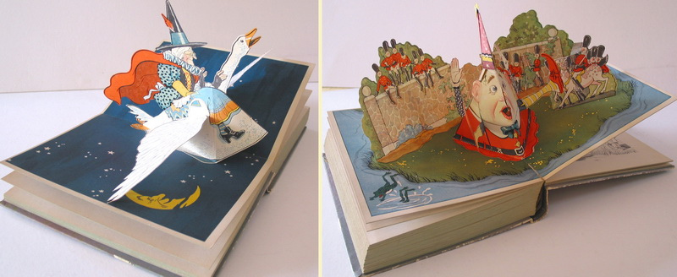
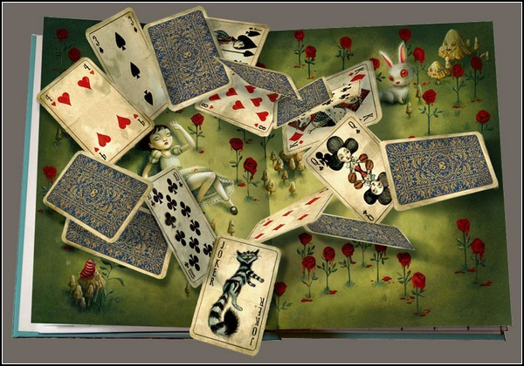
Самые необычные книги
Помните детские книжки с толстыми картонными страницами, чудесным образом складывавшиеся в объемные картинки?
Профессия людей, создающих трехмерные бумажные книги называется «инженер-дизайнер объемных книжных изображений»

Slide 26
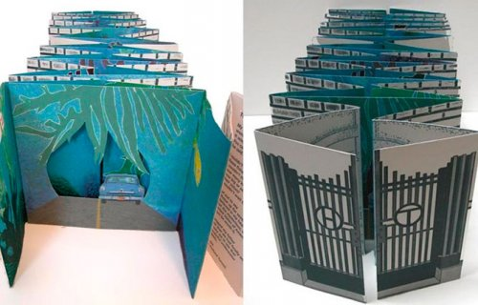
Самые необычные книги
Человек, много работающий за компьютером, подвергается риску развития у него туннельного синдрома (синдрома запястного канала).
Вероятно, именно этот факт вдохновил создателя этой уникальной книги в виде туннеля, соединяющего Нью-Джерси с Нью-Йорком, которая описывает историю и современность

Slide 27
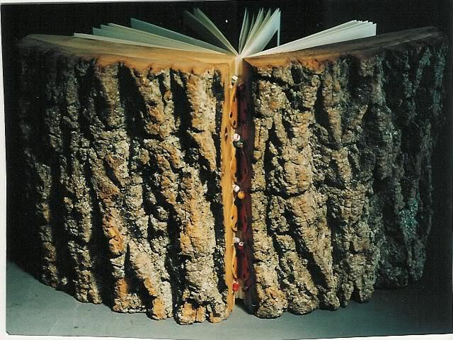
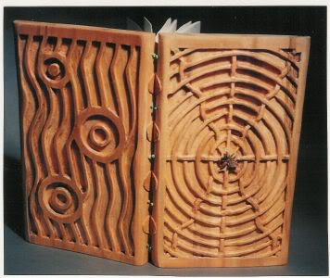
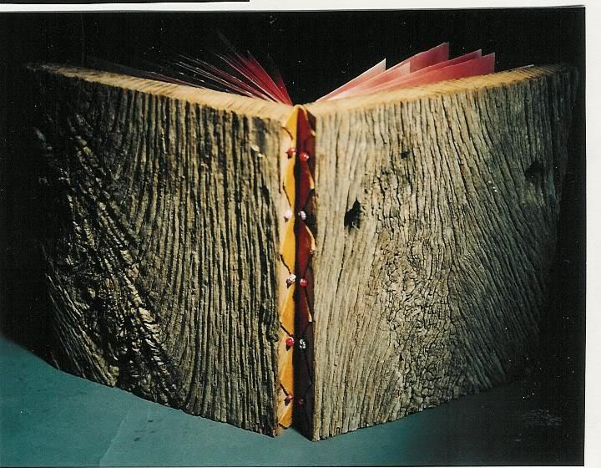
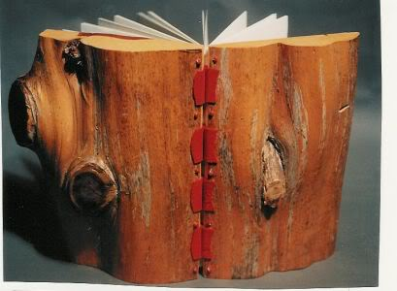
Самые необычные книги
Экологический художник,
Барбара Йейтс создает свои книги
из переработанных мертвых деревьев

Slide 28
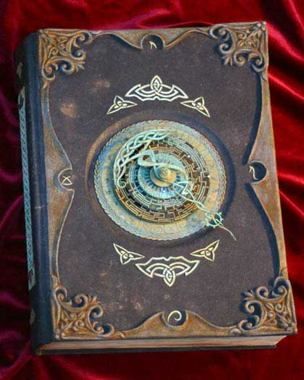
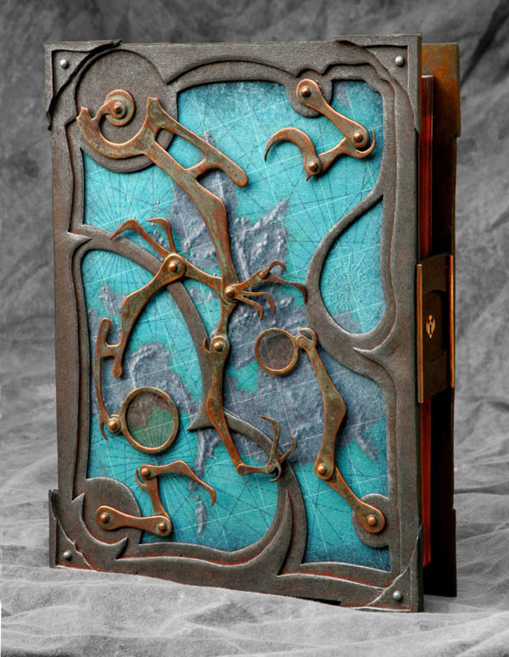
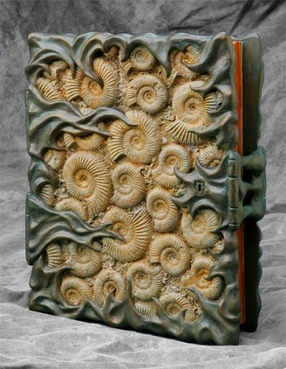
Самые необычные книги
Известный художник-график и скульптор
Тим Бейкер изготавливает книги в стиле стимпанк из кожи, латуни, нержавеющей стали, алюминия, речного жемчуга, заклепок и пергамента

Slide 29
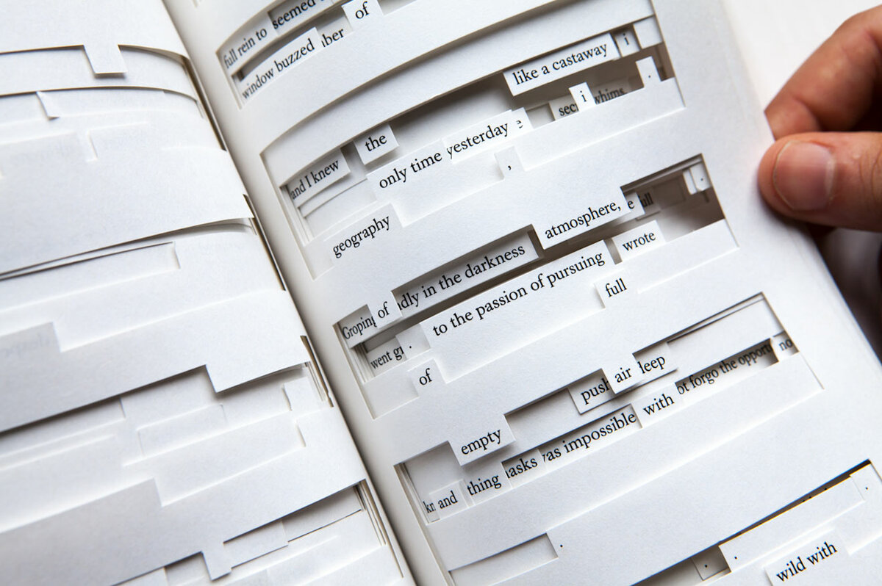
Самые необычные книги
Дырявая гипертекстовая книга Джонатана Сафрана Фоера вырезана и скомпонована согласно особой системе. Читатель должен научиться вычленять из увиденного нагромождения слов и букв нужное, тогда
он и сможет прочитать книгу, поймет ее смысл

Slide 30
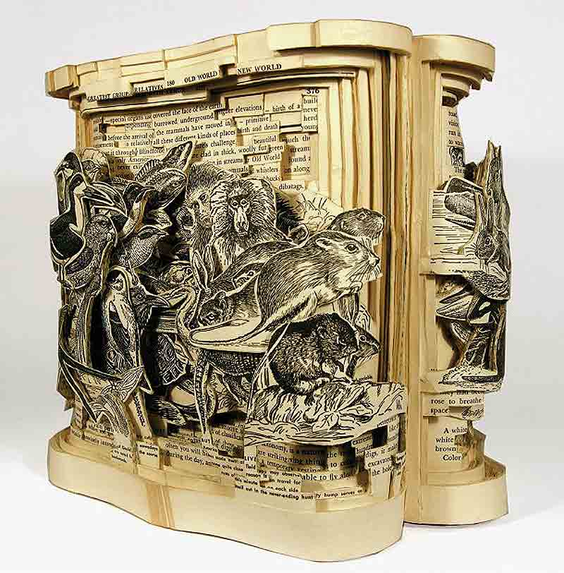
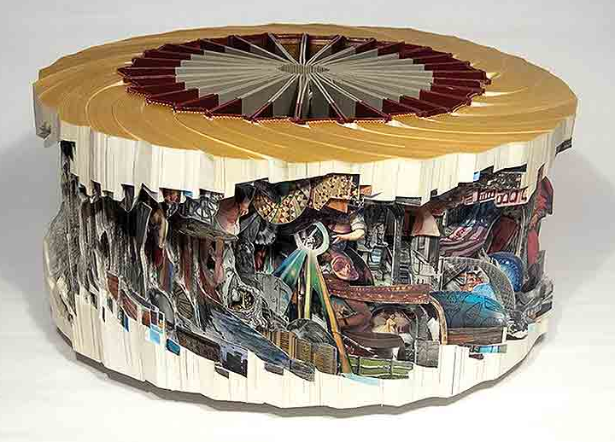
Самые необычные книги
Современный художник из Атланты Брайан Деттмерат тщательно расслаивает книги, используя ножи, щипцы и хирургические инструменты. Художник работает только с теми книгами, которые полностью утратили свою функциональность и актуальность

Slide 31
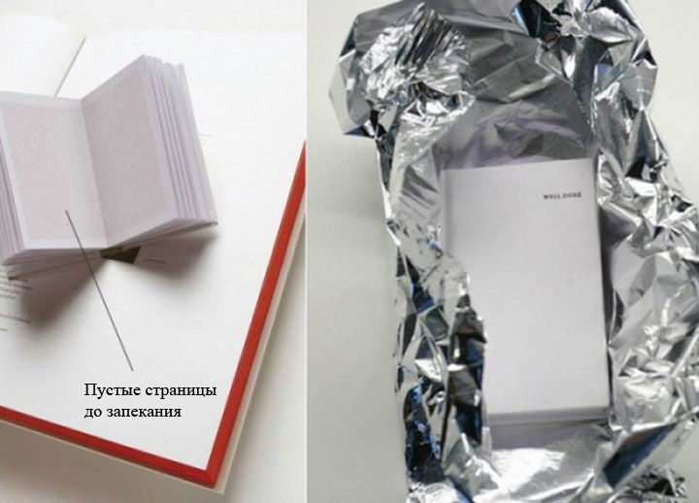
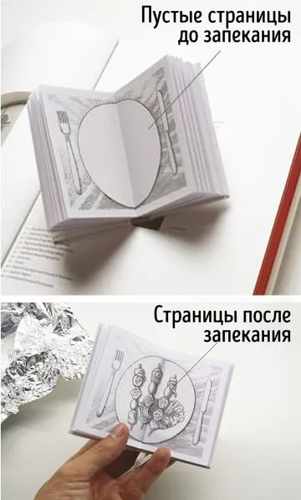
Самые необычные книги
Обычно сначала открывают кулинарную книгу,
а потом духовку, чтобы запечь там что-нибудь, вычитанное на страницах книги. Но хорватские книгоиздатели решили вывернуть этот процесс наизнанку. Они создали книгу, которую нужно сначала запечь в фольге в духовке, чтобы
на ее страницах появились рецепты блюд

Slide 32
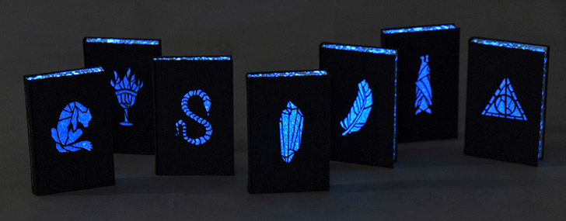
Самые необычные книги
Студентка из Норвегии Кинчо Надь придумала и воплотила в жизнь необычное оформление книг о знаменитом волшебнике: на обложке каждой книги — элемент, символизирующий предмет или артефакт из конкретной книги. Форзац покрыт флюоресцентом,
благодаря чему символы светятся.
Также в книгах необычные иллюстрации — некоторые из них объемны и подвижны

Slide 33


Самые необычные книги
В книге Раймонда Квинау всего 10 сонетов,
но каждый из них разрезан
на тонкие полоски в одну строчку длиной.
Читатель может комбинировать полоски
в любом порядке — ритмический рисунок
от этого не изменяется, а смысловой рисунок приобретет весьма неожиданные оттенки

Slide 34




Самые необычные книги
Объемные книги-биографии Gerschreven Portretten имеют вид головы известного человека, судьбе которого она посвящена.
Таких необычных биографий удостоилось
всего четыре человека. Это Анна Франк,
Кадер Абдола, Луи Ван Галь и Винсент Ван Гог

Slide 35


Самые необычные книги
Магия книг невидима, она заключена среди букв, слов, образов. Есть и другая, осязаемая магия, живущая в красивых иллюстрациях, роскошных обложках и, что совсем невероятно, в исчезающих рисунках на обрезах страниц…

Slide 36


Вопрос, как появилась книга, будет всегда актуальным.
Книги, несущие знания, изменяются
с течением времени.
Теперь их можно слушать или читать
в электронном варианте,
но книги (так или иначе) все равно остаются
рядом с нами

Slide 37


Книга – это уникальный носитель информации!
Информация передается
через глаза прямо в мозг!
Не требует подключения
к компьютеру и интернету!

Slide 38

В БИБЛИОТЕКЕ колледжа весь ФЕВРАЛЬ проводится выставка-акция
«КНИГА В ПОДАРОК».
Любой студент, преподаватель или сотрудник колледжа может взять навсегда любую из книг, представленных на выставке.
Взамен нести книгу не обязательно.
Единственное условие - книги не выбрасывать!!!
Если они стали Вам не нужны,
можете принести обратно…
Все на буккроссинг

